Slide 1
Наше время снова обильно мемуарами, может быть, более, чем когда-либо. Это потому, что есть о чем рассказывать. Интерес к текущей истории тем напряженнее, чем драматичнее эпоха, чем богаче она поворотами. Искусство пейзажа не могло бы родиться в Сахаре.
Л. Д. Троцкий

Slide 2
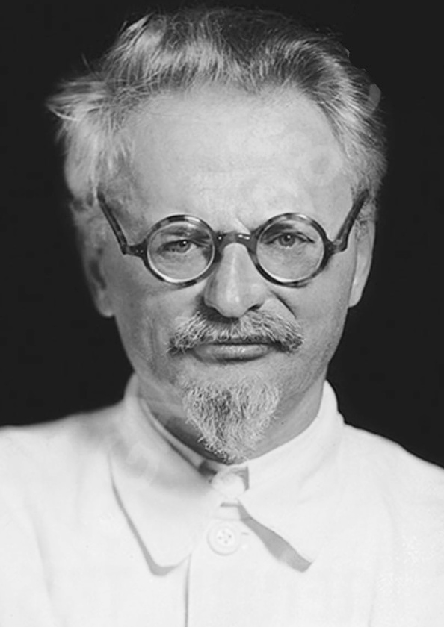
Я не могу отрицать того, что моя жизнь протекала не совсем обычным порядком. Причины этого надо, однако, искать больше в условиях эпохи, чем лично во мне. Разумеется, нужны были также и известные личные черты, чтобы выполнять ту, хорошую или дурную, работу, которую я выполнял. Но при других исторических условиях эти личные особенности могли бы мирно дремать, как дремлет бесчисленное количество человеческих склонностей и страстей, на которые общественная обстановка не предъявляет спроса.
Нотки романтизма – необычный герой в необычных обстоятельствах
Л. Д. Троцкий

Slide 3
Детство слывет самой счастливой порой жизни. Всегда ли так? Нет, счастливо детство немногих. Идеализация детства ведет свою родословную от старой литературы привилегированных. Жизнь бьет по слабым, а кто же слабее детей?
Л. Д. Троцкий

Slide 4
Мое детство не было детством голода и холода. Ко времени моего рождения родительская семья уже знала достаток. Но это был суровый достаток людей, поднимающихся из нужды вверх и не желающих останавливаться на полдороге. Все мускулы были напряжены, все помыслы направлены на труд и накопление. В этом обиходе детям доставалось скромное место. Мы не знали нужды, но мы не знали и щедростей жизни, ее ласк
«Это было сероватое детство»

Slide 5
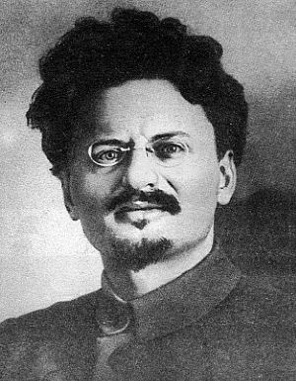
В семье не было нежности, особенно в более отдаленные годы. Но была глубокая трудовая связь между матерью и отцом. – Подай матери стул, – говорил отец, как только мать приближалась к порогу, покрытая белой пылью мельницы. Ставь, Машка, скорей самовар, – кричала хозяйка, еще не дойдя до дому. – Скоро хозяин будет с поля. Оба они хорошо знали, что такое предельная усталость тела.
Л. Д.

Slide 6
Метрическая книга велась в колонии Громоклей не очень исправно. Многое записывалось задним числом. Когда понадобилось мне поступить в среднее учебное заведение и оказалось, что я не вышел еще годами для первого класса, то в метриках перенесли мое рождение с 1879-го на 1878 год. Поэтому годам моим велся всегда двойной счет: официальный и семейный.
Л. Д. Троцкий

Slide 7
Писательство

Slide 8
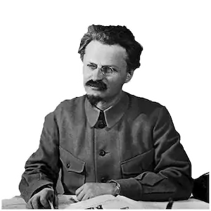
Хорошо написанная книга, в которой можно найти новые мысли, и хорошее перо, при помощи которого можно сообщить собственные мысли другим, всегда были для меня – остаются и сейчас – самыми ценными и близкими плодами культуры.

Slide 9
Я писал стихи, беспомощные строчки, которые изобличали, может быть раннюю любовь к слову, но наверняка не предвещали поэтического развития в будущем.
Любовь к слову сопровождала меня с ранних лет, то ослабевая, то нарастая, а вообще несомненно укрепляясь. Писатели, журналисты, артисты оставались для меня самым привлекательным миром, в который доступ открыт только самым избранным.
Я стал читать запоем. На прогулку меня приходилось отрывать. На ходу я переживал прочитанное и спешил к продолжению.

Slide 10
Писательство неразрывно связано с тюрьмами
Я много писал в тюрьме, адвокаты в своих портфелях выносили рукописи на волю. К этому периоду относится мой памфлет "Петр Струве в политике". Я работал над ним с таким рвением, что тюремные прогулки казались мне досадной обузой.
При всем своем разнообразии все тюрьмы похожи друг на друга. Снова наступило время систематической научной и литературной работы.

Slide 11
верно подмечено

Slide 12
«Неподкупная» – это какая ?

Slide 13
Золя писал о французской финансовой печати, что она делится на две группы: продажную и так называемую "неподкупную", т. е. такую, которая продает себя в исключительных случаях и по очень дорогой цене.
Л. Д. Троцкий

Slide 14

Можно предвидеть революцию и войну, но нельзя предвидеть последствия осенней охоты на утку
как услужливо случайное помогает закономерному
Л. Д. Троцкий

Slide 15
"Я чувствую себя великолепно, – говорил он нам. – Сижу, работаю и твердо знаю, что меня ни в коем случае не могут арестовать… Согласитесь, что в границах царской России это довольно необычное ощущение…»
Консерваторы считали, что классицизм прививает дисциплину, вернее сказать, надеялись, что гражданин, вынесший в детстве греческую зубрежку, вынесет в течение остальной жизни царский режим.
Л. Д.

Slide 16
В первые годы после переворота шли по стране бои, горели леса и торфяные болота, стояли голые поля — не летела утка вовсе. Зайцев сомневался в новом строе. Но с 1920 г. утка снова пошла, вернее сказать, валом повалила, и Иван Васильевич полностью признал советскую власть.
Л. Д. Троцкий

Slide 17
Творческое соединение сознания с бессознательным есть то, что называют обычно вдохновением. Революция есть неистовое вдохновение истории.
Л. Д. Троцкий

Slide 18
Точка отсчета
Дело было так. Дядя Абрам, старый эгоист, который проходил мимо детей неделями, вдруг в хорошую минуту призвал меня и спросил: "А скажи, прямо того, какой теперь год? Не знаешь? 1885! Повтори, запомни, я позже спрошу". Что это значит, я постигнуть не мог. "Да, теперь 1885 год, – сказала двоюродная сестра, тихая Ольга, – а потом будет 1886-й". Этому я не поверил. Если уж допустить, что время имеет свое название, то 1885 год будет существовать вечно, т. е. очень, очень долго, как большой камень, заменяющий у входа порог, как мельница, наконец, как я сам. Бетя, младшая сестра Ольги, не знала, кому верить. Все трое чувствовали беспокойство от того, что вступили в новую область, точно распахнули с разбега дверь в наполненную сумраком комнату, где нет мебели и гулко отдаются голоса. В конце концов мне пришлось сдаться. Все становились на сторону Ольги. Так первым нумерованным годом, который вошел в мое сознание, был 1885-й. Он положил конец бесформенному времени, доисторической эпохе моего существования, хаосу: с этого узла началось летоисчисление. Мне тогда было шесть лет. Для России это был год неурожая, кризиса и первых больших рабочих волнений. Но меня он поразил лишь своим непостижимым наименованием. С тревогой пытался я раскрыть таинственную связь между временем и цифрами. Потом началось чередование годов, сперва медленно, а затем все быстрее. Но 85-й долго выделялся среди них как старший, как родоначальник. Он стал моей эрой.
Товарищ Троцкий

Slide 19

Л. Д. Троцкий
С тех пор как я стал мыслить, я был сперва интуитивным, затем сознательным материалистом и не только не ощущал потребности в иных мирах, но никогда не мог найти психологического соприкосновения с людьми, которые умудряются одновременно признавать Дарвина и Троицу.

Slide 20
Жена вошла в народный комиссариат просвещения, где заведовала музеями и памятниками старины. Ей приходилось бороться за памятники прошлого в обстановке гражданской войны. Это была нелегкая задача. Ни белые, ни красные войска не склонны были очень заботиться об исторических усадьбах, провинциальных кремлях или старинных церквах. Таким образом, между военным ведомством и управлением музеев не раз возникали препирательства. Хранители дворцов и храмов обвиняли войска в недостаточном уважении к культуре, военные комиссары обвиняли хранителей в предпочтении мертвых вещей живым людям. Формально выходило так, что я нахожусь в непрерывных ведомственных препирательствах со своей женой. На эту тему было немало шуток.
Л. Д. Троцкий

Slide 21
Ленин

Slide 22

во время горячих прений в партийном комитете Петрограда, Ленин воскликнул: "Нет лучшего большевика, чем Троцкий". Эти слова в устах Ленина означали многое. Недаром же самый протокол заседания, где они были сказаны, до сих пор скрывается от гласности.
Л. Д. Троцкий

Slide 23
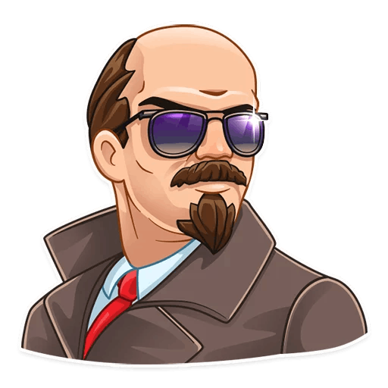

Кабинет Ленина и мой были в Смольном расположены на противоположных концах здания. Коридор, нас соединявший, или, вернее, разъединявший, был так длинен, что Ленин, шутя, предлагал установить сообщение на велосипедах.
Отношение Ленина ко мне и членам моей семьи было исключительно задушевное и внимательное. Он часто перехватывал наших мальчиков в коридоре и возился с ними.
Л. Д. Троцкий

Slide 24
Когда меньшевики стали публично каяться и подвергать осуждению политику Совета, я защищал ее в русской печати, а затем в немецкой и в польском журнале Розы Люксембург. Из этой борьбы за методы и традиции 1905 г. выросла моя книга, сперва называвшаяся "Россия в революции", а затем многократно переиздававшаяся в разных странах под заглавием "1905". После октябрьского переворота эта книга приобрела характер официального учебника партии не только в России, но и у коммунистических партий Запада. Только после смерти Ленина, когда началась тщательно подготовленная кампания против меня, в полосу обстрела была вовлечена и моя книга о 1905 годе. Сперва дело ограничивалось отдельными замечаниями и придирками, жалкими и ничтожными. Но постепенно критика смелела, нарастала, множилась, усложнялась, наглела и становилась тем более шумной, чем более ей приходилось заглушать голос собственной тревоги. Так создана была задним числом легенда о борьбе линий Ленина и Троцкого в революции 1905 г.
Л. Д. Троцкий

Slide 25
В период первого конгресса Коминтерна он поразил меня усталым видом, неровным голосом, улыбкой больного. Я не раз говорил ему, что он слишком расходует себя на второстепенные дела. Он соглашался, но иначе не мог. Иногда жаловался — всегда мимоходом, чуть застенчиво — на головные боли. Но две-три недели отдыха восстанавливали его. Казалось, что Ленину не будет износу.
Ленин зорко следил за здоровьем других, но сам, казалось, он не был подвержен болезни. Почти у всего старшего поколения революционеров сдавало сердце, уставшее от слишком большой нагрузки. "Моторы дают перебои почти у всех", — жаловались врачи. "Только и есть два исправных сердца, — говорил Льву Давыдовичу профессор Гетье, — это у Владимира Ильича да у вас. С такими сердцами до ста лет жить".
Л. Д. Троцкий

Slide 26
«И вот еще что хочу сказать: то отношение, которое сложилось у В. И. к вам тогда, когда вы приехали к нам в Лондон из Сибири, не изменилось у него до самой смерти. Я желаю вам, Лев Давыдович, сил и здоровья и крепко обнимаю.» письмо Крупской Троцкому после смерти Ленина
Л. Д. Троцкий

Slide 27
кое-что про революцию

Slide 28

Не оппозиционное движение либеральной буржуазии, не стихийное восстание крестьян, не террористические акты интеллигенции, а рабочая стачка впервые поставила царизм на колени.
Запоздалый приезд Ленина из-за границы был одной из причин того, почему большевистской фракции не удалось занять руководящего положения в событиях первой революции.
Л. Д. Троцкий

Slide 29
Меня не раз спрашивали, спрашивают иногда и сейчас: как вы могли потерять власть! Чаще всего за этим вопросом скрывается довольно наивное представление об упущении из рук какого-то материального предмета: точно потерять власть это то же, что потерять часы или записную книжку. На самом же деле, когда революционеры, руководившие завоеванием власти, начинают на известном этапе терять ее — "мирно" или катастрофически, — то это само по себе означает упадок влияния определенных идей и настроений в правящем слое революции, или упадок революционных настроений в самих массах, или то и другое вместе.
Л. Д. Троцкий

Slide 30
Надо формировать правительство. Нас несколько членов Центрального Комитета. Летучее заседание в углу комнаты. — Как назвать? — рассуждает вслух Ленин. — Только не министрами: гнусное, истрепанное название. — Можно бы комиссарами, — предлагаю я, — но только теперь слишком много комиссаров. Может быть, верховные комиссары?.. Нет, "верховные" звучит плохо. Нельзя ли "народные"? — Народные комиссары? Что ж, это, пожалуй, подойдет, — соглашается Ленин. — А правительство в целом? — Совет, конечно, совет... Совет народных комиссаров, а? — Совет народных комиссаров? — подхватывает Ленин, — это превосходно: ужасно пахнет революцией!..
Л.Д.

Slide 31
Правда, через посредство войны человечество убедилось в том, что оно совсем не вырождается, наперекор карканью малокровной философии, наоборот, полно жизни, сил, мужества и предприимчивости. Через посредство той же войны оно с небывалой ранее силой убедилось в своем техническом могуществе. Вышло так, как если бы человек, для того чтоб увериться, что у него дыхательные и глотательные пути в порядке, стал бы перед зеркалом резать себе горло бритвой.
Л. Д. Троцкий

Slide 32
Рабочий класс России, под руководством большевиков, сделал попытку перестроить жизнь так, чтобы исключить возможность периодических буйных помешательств человечества и заложить основы более высокой культуры. В этом смысл Октябрьской революции. Разумеется, задача, поставленная ею, не разрешена; но эта задача по самому существу рассчитана на ряд десятилетий. Более того, Октябрьскую революцию нужно брать как исходную точку новейшей истории человечества в целом.
Л. Д. Троцкий

Slide 33
Вот что сказал в своем прощальном письме Иоффе лично по моему адресу: Нас с вами, дорогой Лев Давыдович, связывают десятилетия совместной работы и личной дружбы тоже, смею надеяться. Это дает мне право сказать вам на прощание то, что мне кажется в вас ошибочным. Я никогда не сомневался в правильности намечавшегося вами пути, и вы знаете, что более 20 лет иду вместе с вами, со времен "перманентной революции". Но я всегда считал, что вам недостает ленинской непреклонности, неуступчивости, его готовности остаться хоть одному на признаваемом им правильном пути, в предвидении будущего большинства, будущего признания всеми правильности этого пути.
Л. Д. Троцкий

Slide 34
Сталин

Slide 35
Я же вообще не думал о Сталине. В 1917 г. он промелькнул передо мною незаметной тенью. В огне борьбы я обычно просто забывал о его существовании.
Л. Д. Троцкий

Slide 36
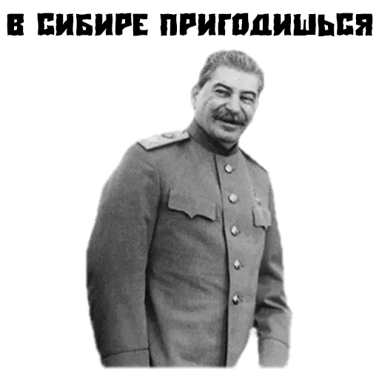
"Первое качество Сталина — леность, — поучал меня когда-то Бухарин. — Второе качество — непримиримая зависть к тем, которые знают или умеют больше, чем он"
Л. Д. Троцкий

Slide 37
Должность генерального секретаря, впервые на Х съезде установленная, могла, при Ленине, иметь технический, а не политический характер. И тем не менее Ленин опасался: "Сей повар будет готовить только острые блюда", — говорил он о Сталине.
Л. Д. Троцкий

Slide 38
Сталин мог бы наткнуться в своем архиве разве лишь на скрываемое им от партии "Завещание" Ленина, где о самом Сталине сказано, как о нелояльном человеке, способном на злоупотребления властью.
Л. Д. Троцкий

Slide 39
— Скажите мне, — спросил Склянский, — что такое Сталин? Склянский сам достаточно знал Сталина. Он хотел от меня определения его личности и вместе объяснения его успехов. Я задумался. — Сталин, — сказал я, — это наиболее выдающаяся посредственность нашей партии. — Знаете, — сказал он, — поражаешься тому, как за последний период во всех областях выпирает наверх золотая середина, самодовольная посредственность.
Л. Д. Троцкий

Slide 40
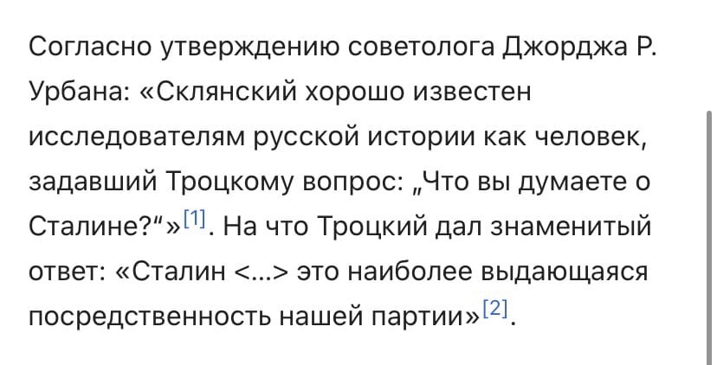

Slide 41

грубо, т. е. чисто по-сталински
Л. Д. Троцкий

Slide 42
К моменту выхода в свет этой книги мне исполнится 50 лет. День моего рождения совпадает с днем октябрьской революции. Мистики и пифагорейцы могут из этого делать какие угодно выводы. Сам я заметил это курьезное совпадение только через три года после октябрьского переворота.
Л. Д. Троцкий

Slide 43
Вот что сказал в своем прощальном письме Иоффе лично по моему адресу: Нас с вами, дорогой Лев Давыдович, связывают десятилетия совместной работы и личной дружбы тоже, смею надеяться. Это дает мне право сказать вам на прощание то, что мне кажется в вас ошибочным. Я никогда не сомневался в правильности намечавшегося вами пути, и вы знаете, что более 20 лет иду вместе с вами, со времен "перманентной революции". Но я всегда считал, что вам недостает ленинской непреклонности, неуступчивости, его готовности остаться хоть одному на признаваемом им правильном пути, в предвидении будущего большинства, будущего признания всеми правильности этого пути.
Л. Д. Троцкий

